Slide 1


EBOLA, nouveau danger maritime ?
presentation Jean François REBORA
FRANCE P&I

Slide 2

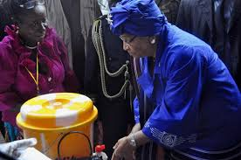
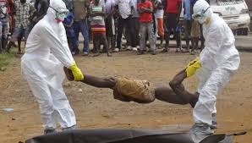

ebola MARITIME AWARENESS

Slide 3

ebola MARITIME AWARENESS

Slide 4
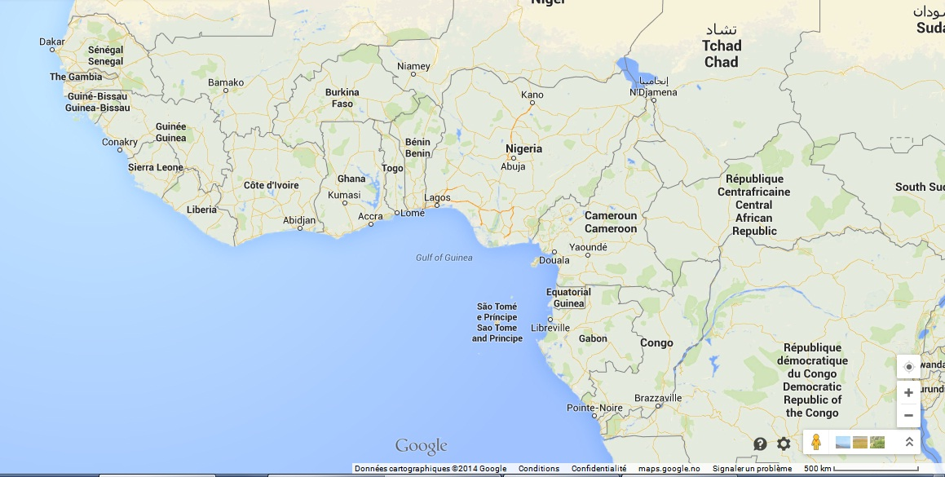
ebola MARITIME AWARENESS

Slide 5
INTRODUCTION
Les Raisons Annoncées d’un Désastre Humain
Un continent où la mort est une fatalité acceptée
Un continent sous développé et plus particulièrement au niveau sanitaire
Un continent où chaque gouvernement n’a qu’un seul mot « EMERGENCE »
ebola MARITIME AWARENESS

Slide 6
EBOLA et les ETATS
Les Textes susceptibles d’être appliqués
Charte Constitutive Organisation Mondiale de la Santé
Convention de Montego Bay
Code de Santé Publique
Lois et Règlements de Police
ebola MARITIME AWARENESS

Slide 7
EBOLA et les ETATS
Les dispositifs usuels
Ban
Quarantaine
Ciblage
ebola MARITIME AWARENESS

Slide 8
EBOLA et Le NAVIRE
Les Charte parties
Notion de Port Sûr
Les pertes de temps opérationnelles
Les dépenses inhérentes à la prévention ou aux actions
ebola MARITIME AWARENESS

Slide 9
EBOLA et Le NAVIRE
La gestion d’un ou plusieurs membres d’ équipage malade
La gestion des clandestins
ebola MARITIME AWARENESS

Slide 10
EBOLA et Les Tiers
La notion de Tiers en matière d’EBOLA selon « REBORA »
Toute personne physique ou morale susceptible d’intervenir à bord ou en périphérie du navire en vertu du obligation régalienne, statutaire ou contractuelle

Slide 11
EBOLA et Les Tiers
Droits et Obligations entre le navire et les Tiers en matière d’EBOLA
presentation by FRANCE P&I
Owners Information– October 2014

Slide 12
CONCLUSION
Est si cette épidémie n’était qu’un Préambule,
l’outil juridique doit il être envisagé
que dans
son mode « curatif »
ou
peut il être employé comme
un outil « préventif » ?

Slide 13
Merci de votre attention…
Jean François Rebora
more information available on
www.ebolamaritimeawareness.com
ebola MARITIME AWARENESS

